Slide 1
PRUEBAS DEL FRAUDE ELECTORAL

Slide 2
ESTADO DE SITUACIÓN DEL TREP Y SISTEMA DE COMPUTO OFICIAL
- El día domingo 20 de octubre a horas 19:49 se conocieron los resultados del TREP al 83,79%:
Comunidad Ciudadana : 38,16 %
Movimiento al Socialismo : 45,28 %
Diferencia : 7,12 %
Dichos datos son consistentes con los emitidos por la empresa VIACIENCIA y JUBILEO quienes daban una diferencia no mayor a 5%.
- El TREP se reanudó a las 18:00 hrs. del día 21 de octubre con los siguientes resultados:
Comunidad Ciudadana : 36,72 %
Movimiento al Socialismo : 46,86 %
Diferencia : 10,14 %
La Misión de Observación Electoral MOE de la OEA evidenció un cambio inexplicable en la tendencia del voto con estos resultados.
- El Cómputo Oficial al 99,17 % refleja en su ultimo reporte de 24 de octubre los siguientes resultados:
Comunidad Ciudadana : 36,59 %
Movimiento al Socialismo : 46,96 %
Diferencia : 10,37 % (son 22.552 votos que determinan o no la segunda vuelta electoral)

Slide 3
Evo: Esperamos el Voto Rural
Cuando el TREP suspende la publicación de resultados al 83%, las mesas estaban en un 30% en las 9 ciudades Capitales + El Alto. Es FALSO que todo lo restante venía de lo rural.
El 2009 el área Rural apoyó a Morales en 79%, el 21F bajó a 64%. Caída de 15 puntos.
En el Recinto electoral Santa Rosa de la Boca de Villa Tunari CC ganó con el 76%.
En 503 mesas de la Provincia Chapare CC le ganó al MAS.

Slide 4
Presidenta del TSE: Quitamos el TREP para que la gente no se confunda con el cómputo
Desde 2016 el TSE administró varios procesos electorales, incluido 21F y primarias, donde el TREP y el Cómputo estaban en paralelo. Y estos procesos fueron administrados por esta misma sala plena

Slide 5
MECANISMO DE FRAUDE ELECTORAL
AUMENTO DE VOTOS A FAVOR DEL MAS EN DESMEDRO DE CC
De un análisis comparativo entre el Sistema de Transmisión Rápida de Datos Preliminares (TREP) y el Sistema de Cómputo Oficial se tiene un mecanismo de fraude que consiste en aumentar votos al MAS en desmedro directo de Comunidad Ciudadana; existiendo cinco variables para ello:

Slide 6
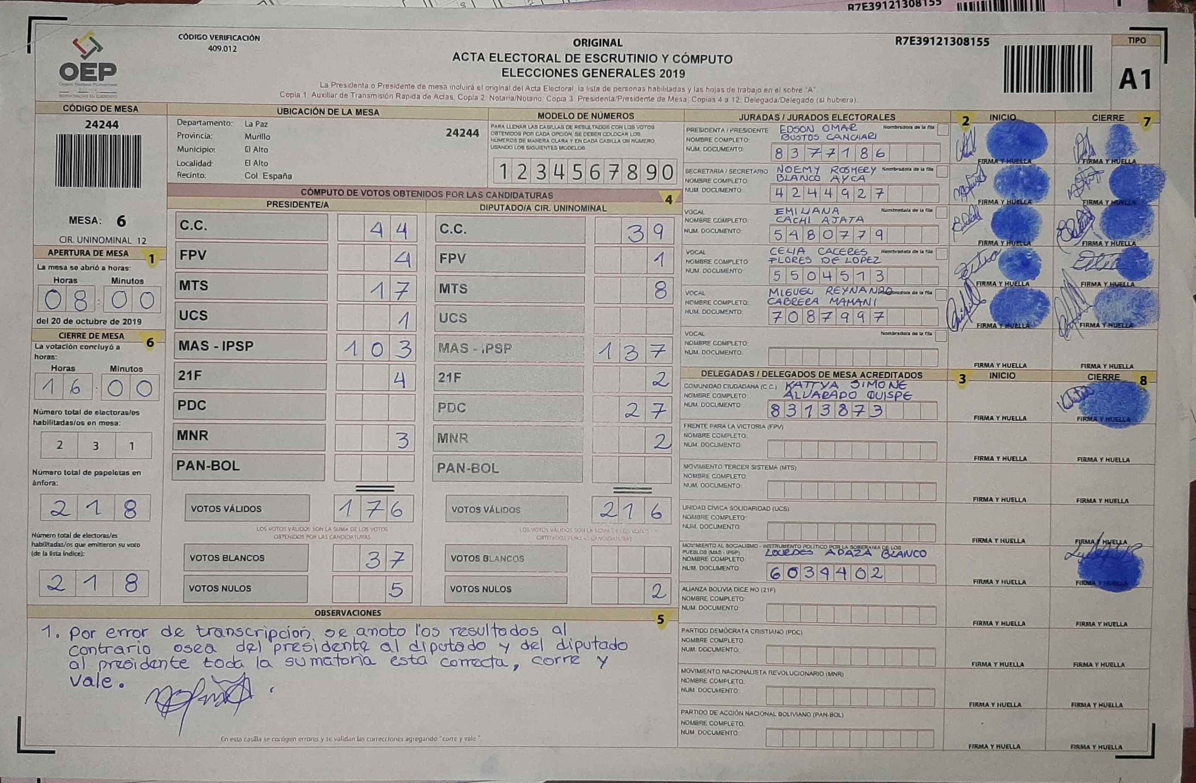
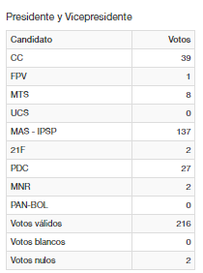
VARIABLE 1:
VOTOS QUE SE DISMINUYEN A CC Y SE AUMENTAN AL MAS
ACTA DE LA MESA Nº 24244 PUBLICADA EN TREP
RESULTADOS PUBLICADOS EN CÓMPUTO OFICIAL

Slide 7
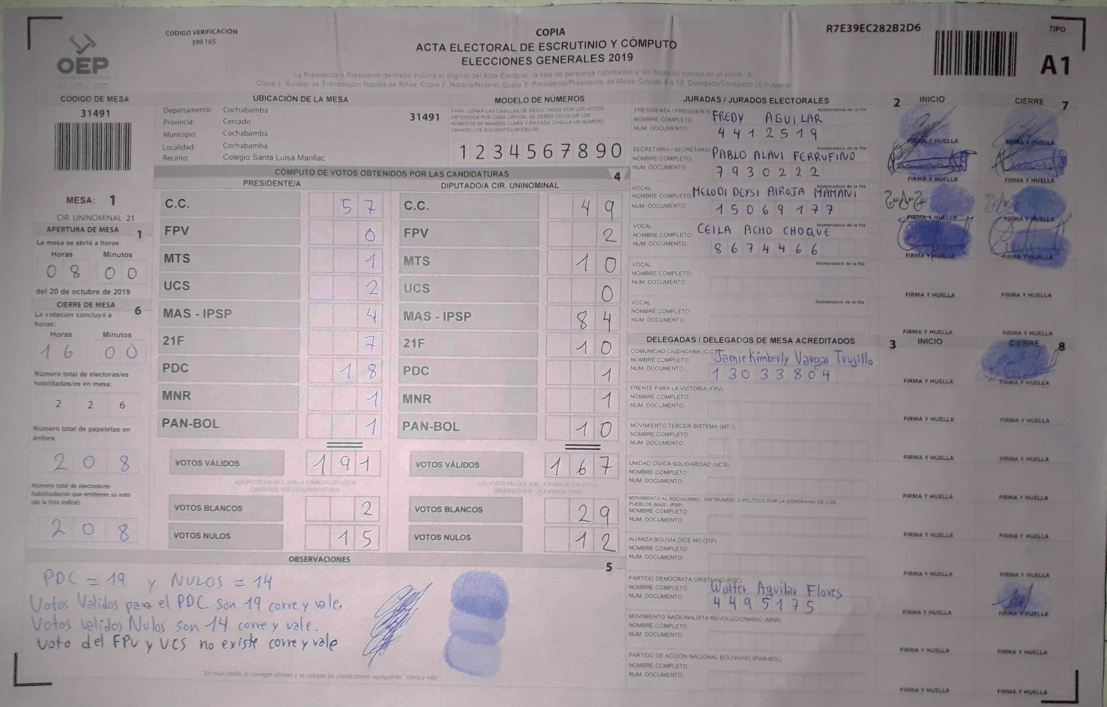
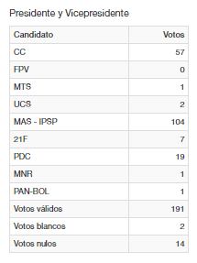
VARIABLE 2:
VOTOS QUE SE MANTIENEN A CC Y SE AUMENTAN AL MAS
ACTA DE LA MESA Nº 31491 PUBLICADA EN TREP
RESULTADOS PUBLICADOS EN CÓMPUTO OFICIAL

Slide 8
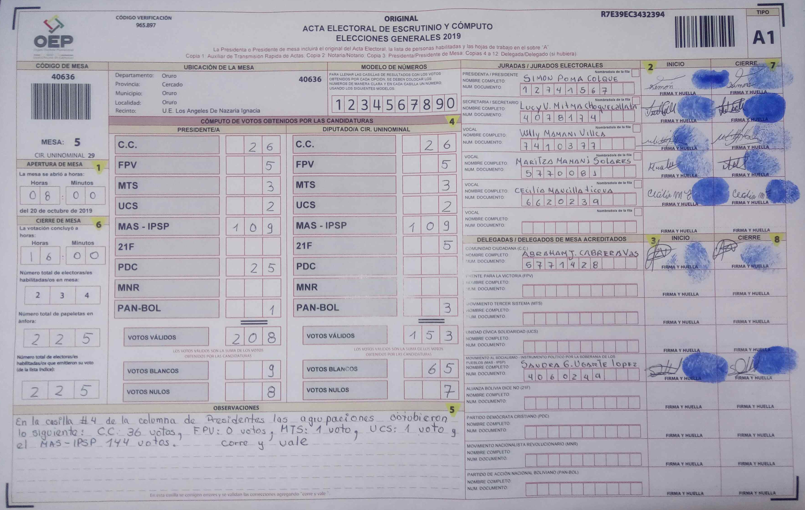
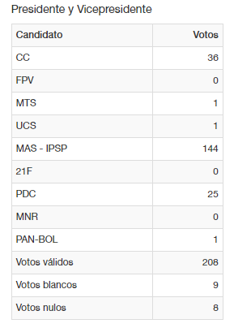
VARIABLE 3:
VOTOS QUE SE AUMENTAN EN MENOR MEDIDA A CC Y SE AUMENTAN EN MAYOR MEDIDA LOS DEL MAS
ACTA DE LA MESA Nº 40636 PUBLICADA EN TREP
RESULTADOS PUBLICADOS EN CÓMPUTO OFICIAL

Slide 9
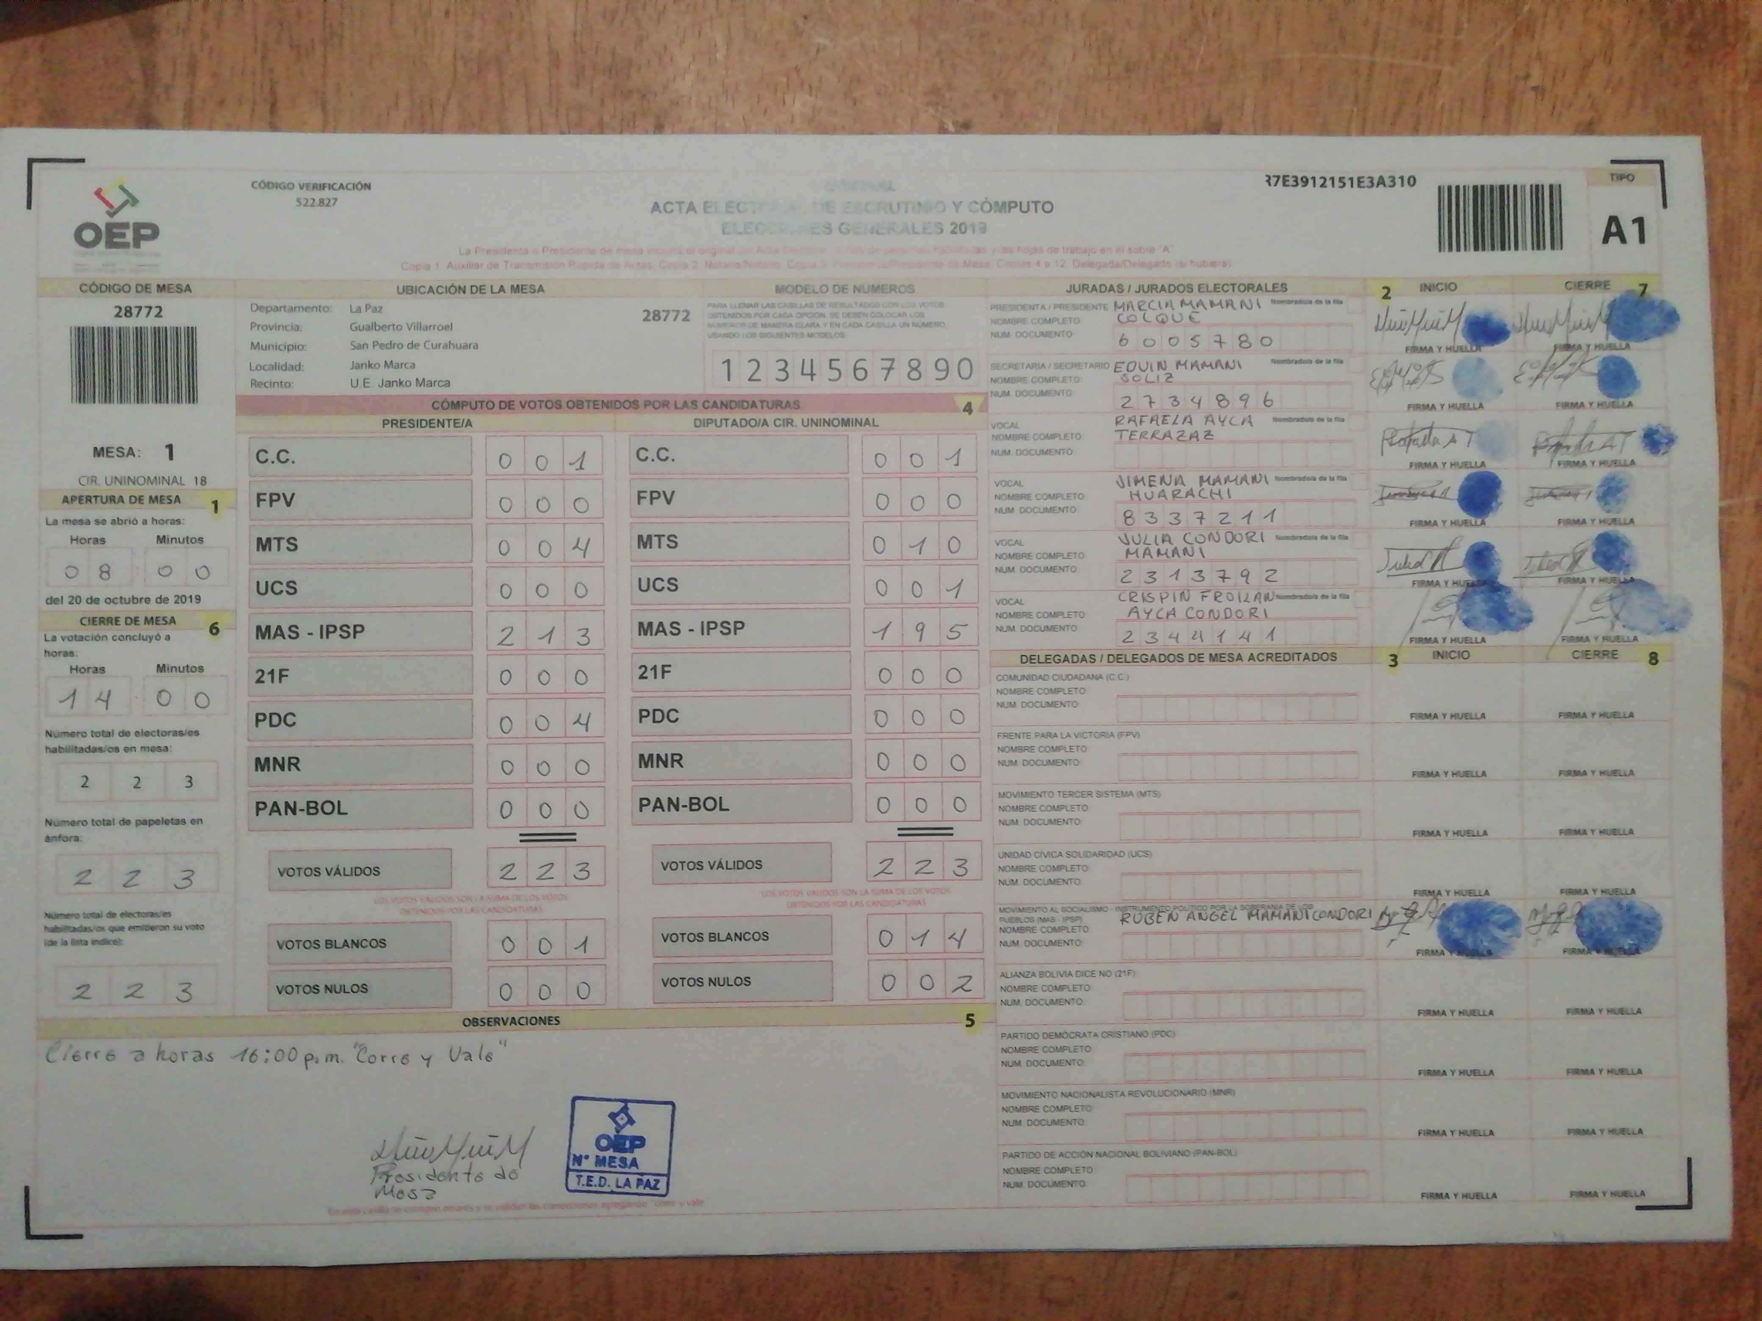
VARIABLE 4:
ACTAS QUE REGISTRAN CANTIDAD DE VOTOS MAYORES A LA CANTIDAD DE ELECTORES INSCRITOS
Se identificaron 64 actas con este vicio que el TSE debió anular de oficio y repetir la votación en dichas mesas (art. 177 L) de la Ley 026). Estas actas representan un total de 10.542 votos, el 84% de estas actas son favorables al MAS, es decir 8.855 votos.
ACTA DE LA MESA Nº 28772 PUBLICADA EN TREP

Slide 10
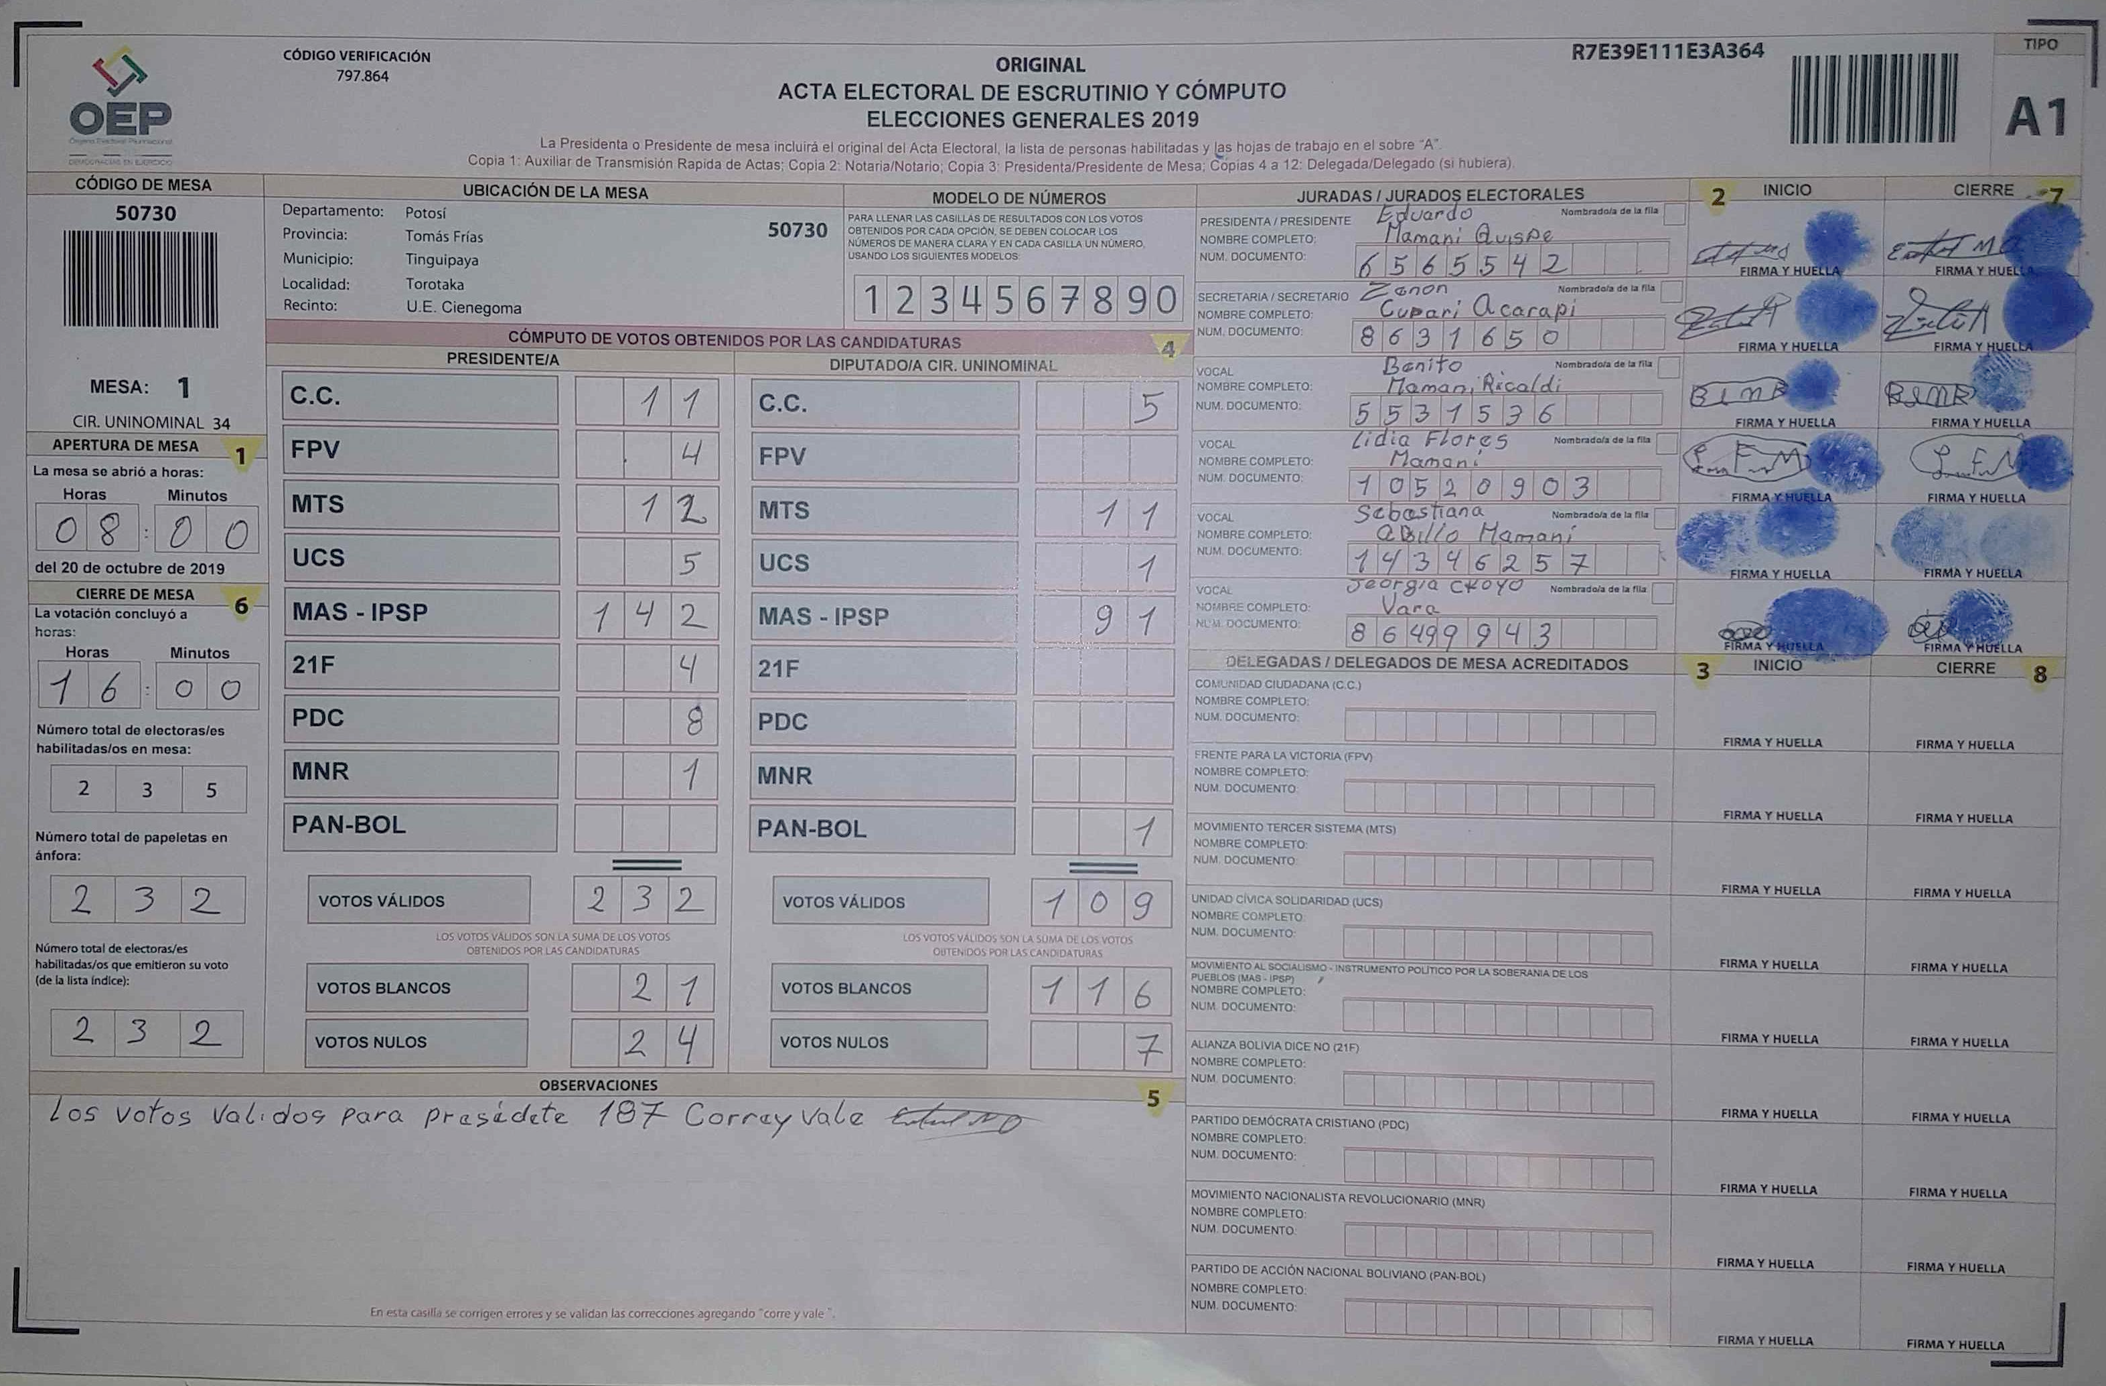

Slide 11
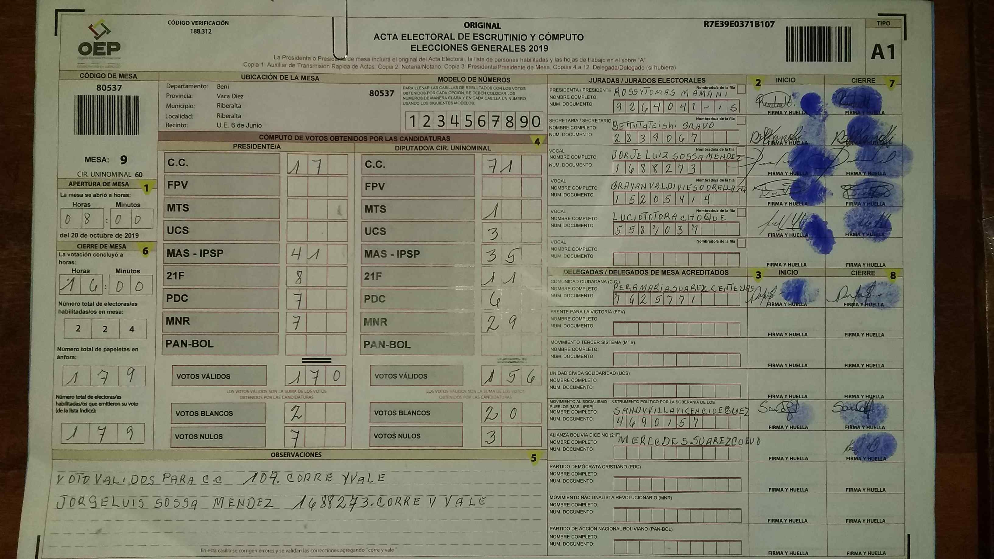
VARIABLE 5:
EXISTENCIA DE ACTAS CON SUMATORIA INCORRECTA DE RESULTADOS
De un total de 770 actas en las que se encuentran inconsistencias en las sumas, porque no coincide con la sumatoria del resultados MAS, pero aún así extrañamente el Tribunal no ha dado cumplimiento al Art. 177 inc. L) de la Ley N° 26 (anulación), debiendo anular de oficio y repetir la votación en dichas mesas que hacen un total 93.222 de votos.
ACTA DE LA MESA Nº 80537 PUBLICADA EN TREP

Slide 12
Concluimos que:
VARIABLE 1. RESPECTO A LAS ACTAS DE LA VARIABLE 1 SE EVIDENCIA FAVORECIMIENTO DE 224 VOTOS AL MAS.
VARIABLE 2. RESPECTO A LAS ACTAS DE LA VARIABLE 2 SE EVIDENCIA FAVORECIMIENTO DE 1.014 VOTOS AL MAS.
VARIABLE 3. RESPECTO A LAS ACTAS DE LA VARIABLE 3 SE EVIDENCIA FAVORECIMIENTO DE 4.275 VOTOS AL MAS.
VARIABLE 4. RESPECTO A LAS ACTAS CON VOTO MAYOR A LA CANTIDAD DE INSCRITOS EL MAS ES FAVORECIDO CON 10.542 VOTOS.
VARIABLE 5. SOBRE LAS ACTAS CON SUMATORIA DE VOTOS VÁLIDOS INCORRECTOS, SE EVIDENCIA FAVORECIMIENTO AL MAS CON 93.222 VOTOS
TOTAL GENERAL: 109.277‬ votos cuestionados.

Slide 13
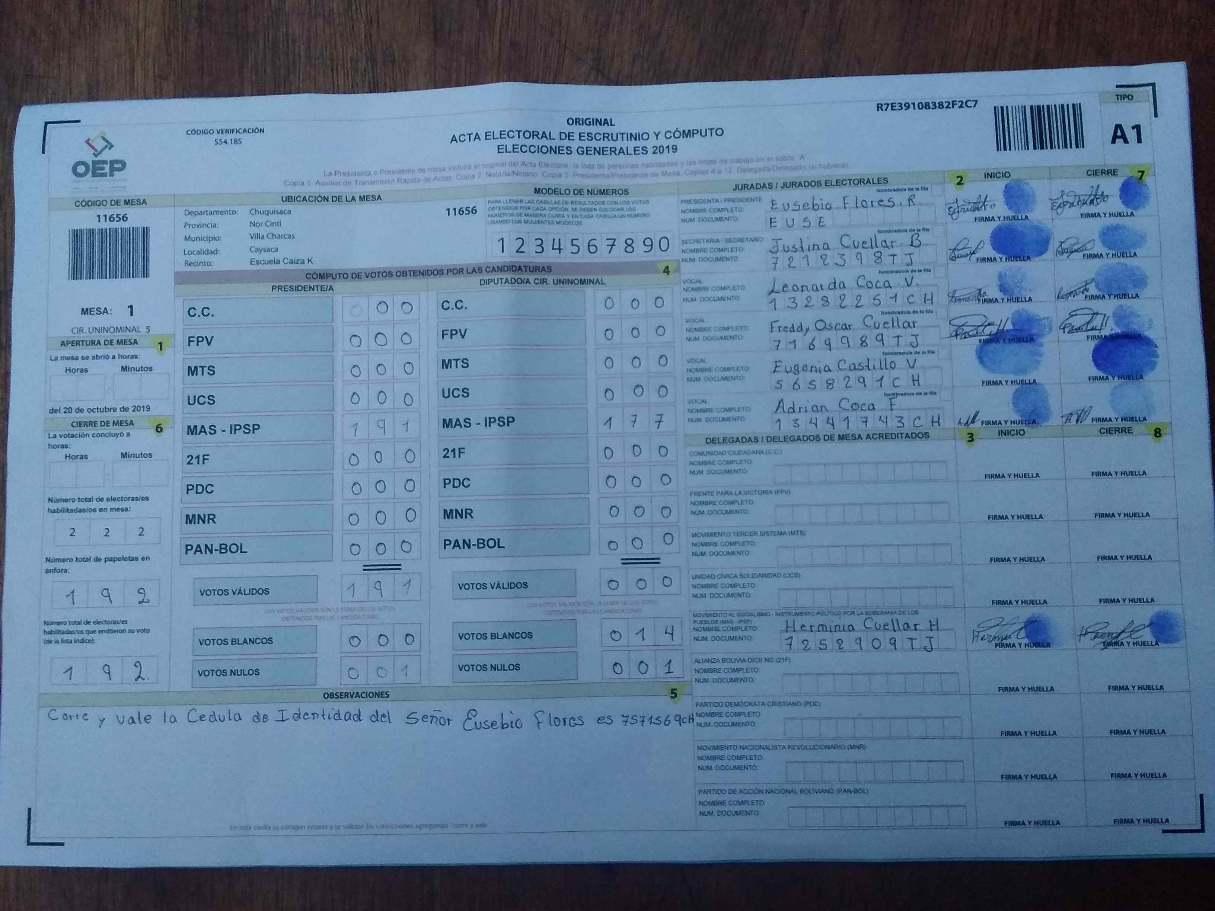
ACTAS CON VOTOS IGUALES O MAYORES AL 90% EN FAVOR DEL MAS
En 1.439 actas el MAS obtuvo, de manera inusual, más del 90% de los votos en cada mesa. El total de votos de estas actas asciende a 214,707 votos.
ACTA DE LA MESA Nº 11656 PUBLICADA EN TREP

